Slide 1
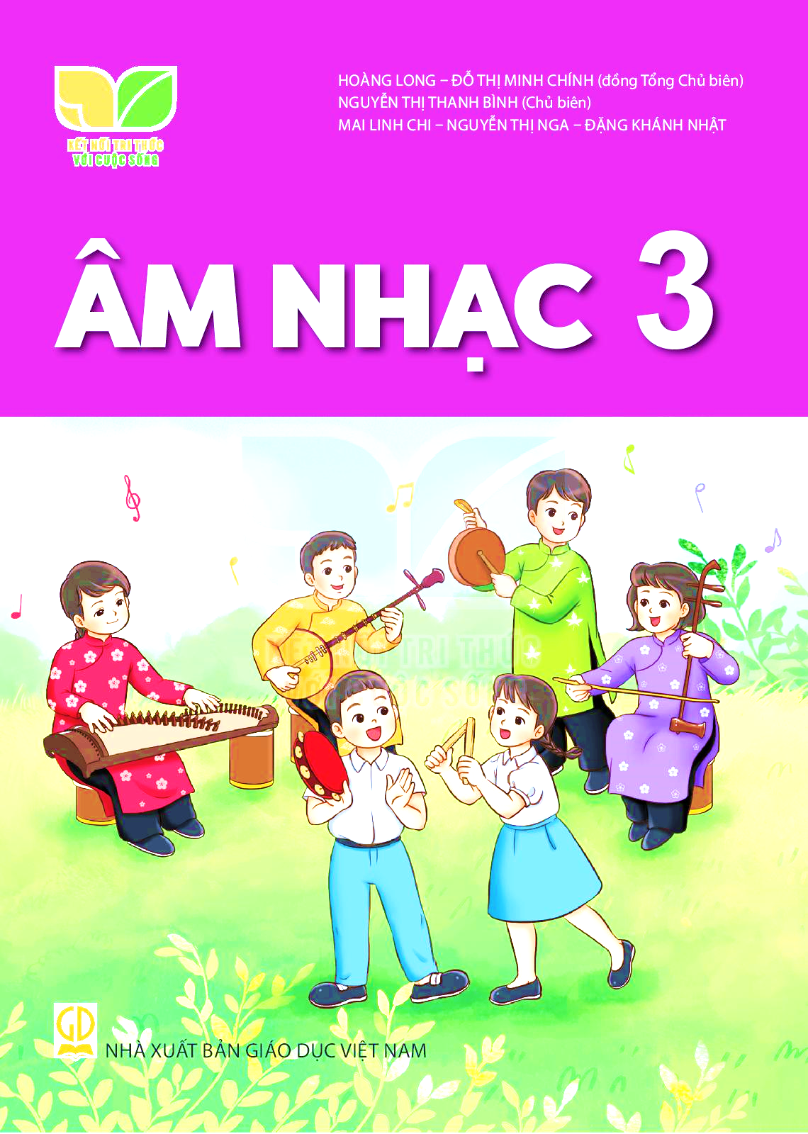
TIẾT 1 – CHỦ ĐỀ 1
Vương Thị Thanh Loan

Slide 2
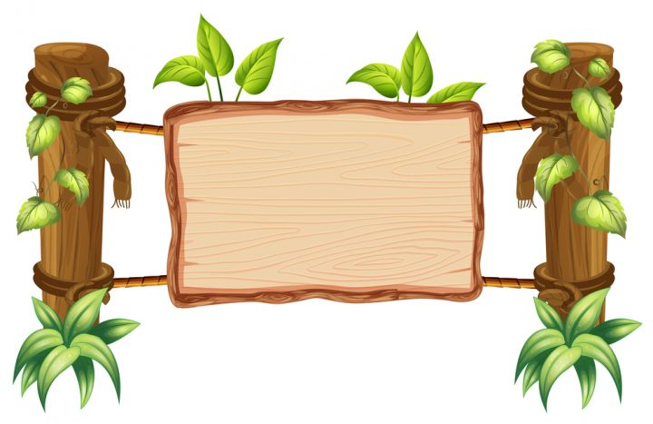
KHỞI ĐỘNG

Slide 3
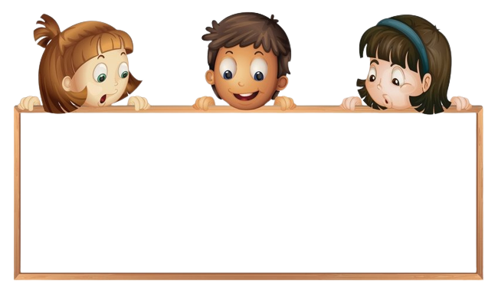

Slide 4
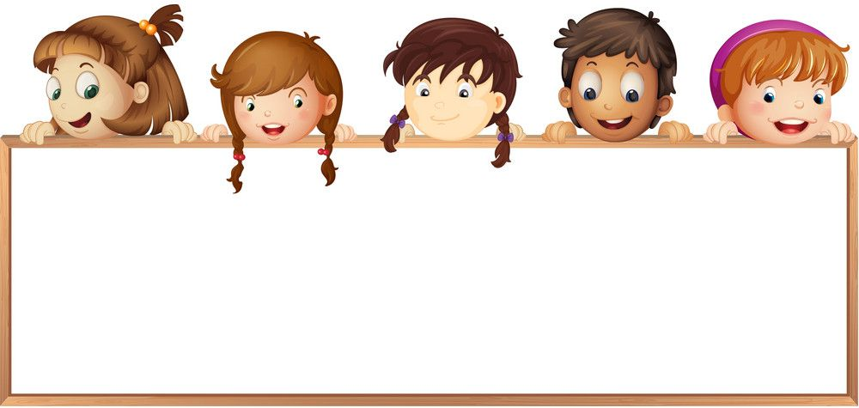
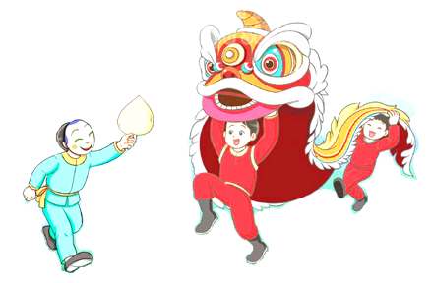
MÚA LÂN
Nhạc và lời: Y Vân – Phùng Sửu

Slide 5
TÁC GIẢ
Y Vân tên thật là Trần Tấn Hậu, sinh năm 1933 tại Hà Nội. Các ca khúc của ông như 60 năm cuộc đời, thỏ và rùa ...
Bài hát Múa Lân có sắc thái vui tươi, rộn ràng nói về cảnh múa lân rộn ràng vào ngày rằm tháng tám.

Slide 6
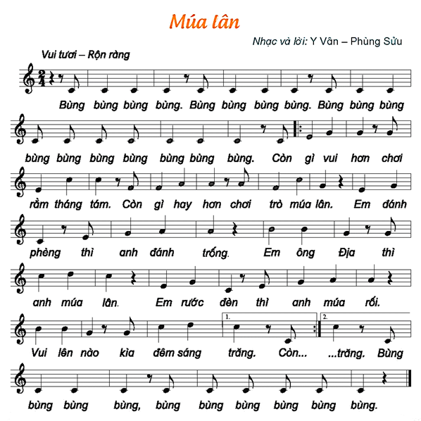
NGHE HÁT MẪU
NGHE GIAI ĐIỆU

Slide 7
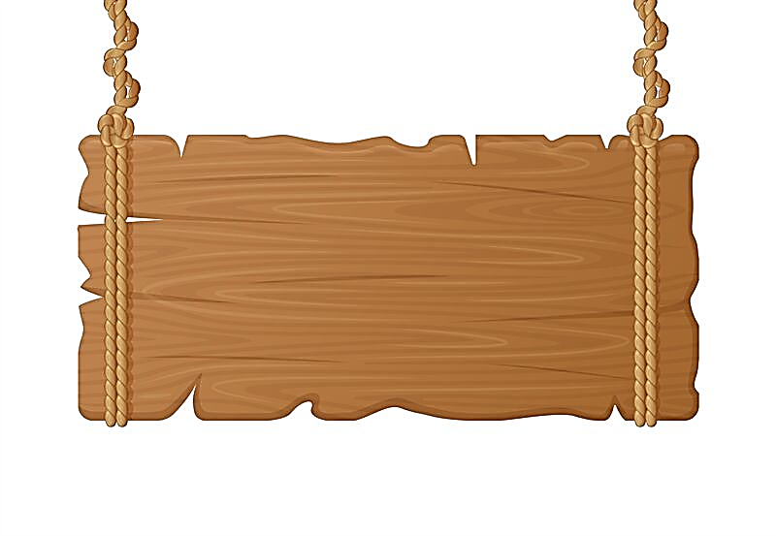
ĐỌC LỜI CA
Bùng bùng bùng bùng. Bùng bùng bùng bùng.
Bùng bùng bùng bùng bùng bùng bùng bùng bùng bùng.
Còn gì vui hơn chơi rằm tháng tám. Còn gì hay hơn chơi trò múa lân.
Em đánh phèng thì anh đánh trống. Em ông Địa thì anh múa lân.
Em rước đèn thi anh múa rối. Vui lên nào kìa đêm sáng trăng.
Bùng bùng bùng bùng, bùng bùng bùng bùng bùng bùng.

Slide 8
KHỞI ĐỘNG GIỌNG

Slide 9
CÂU MỞ ĐẦU

Slide 10
CÂU 1

Slide 11
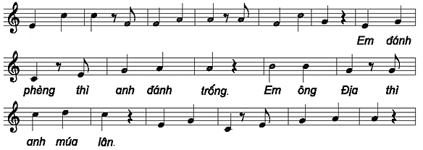
CÂU 2

Slide 12
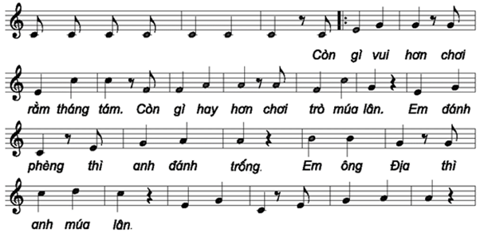
CÂU 1+2

Slide 13
CÂU 3

Slide 14
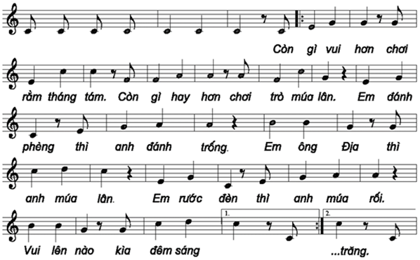
CÂU 1+2+3

Slide 15
CÂU KẾT BỔ SUNG

Slide 16
NHẠC ĐỆM

Slide 17
HÁT KẾT HỢP
GÕ ĐỆM

Slide 18
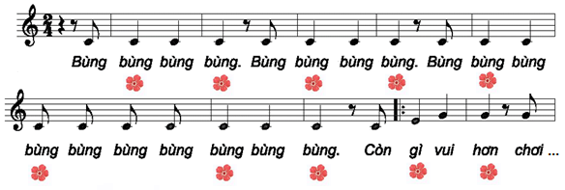
NHẠC ĐỆM

Slide 19
HÁT KẾT HỢP
VẬN ĐỘNG CƠ THỂ

Slide 20
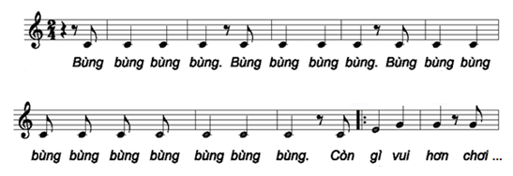
NHẠC ĐỆM

Slide 21
CÂU HỎI
Bài hát Múa lân thường được biểu diễn vào dịp nào trong năm?
Hãy tìm các câu hát có giai điệu giống nhau trong bài?

Slide 22
HÁT VÀ VẬN ĐỘNG
MÚA LÂN

Slide 23
NHẠC ĐỆM

Slide 24
TIẾT 1 – CHỦ ĐỀ 1
HÁT:
MÚA LÂN

Slide 25
TIẾT 1 – CHỦ ĐỀ 1
Vương Thị Thanh Loan

